Slide 1
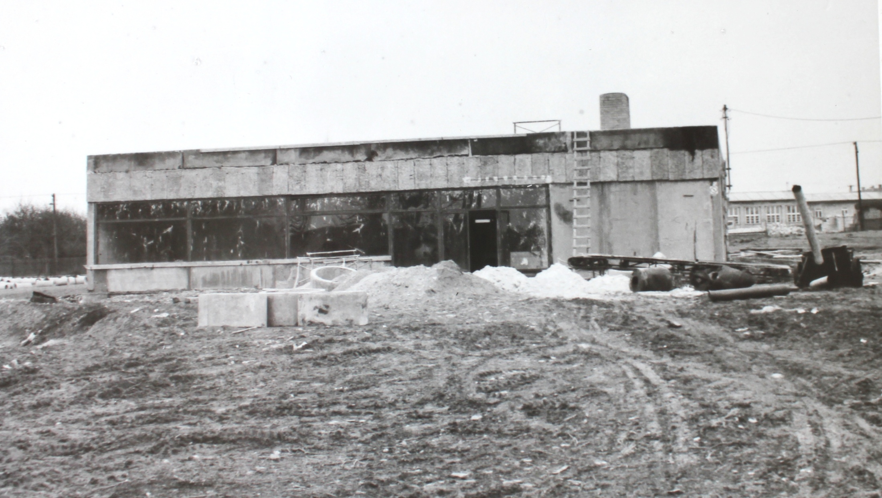
Tak jsme si také za socialismu postavili prodejnu-“Samoobsluhu.“ Již od počátku ji provozovala Jednota a provozuje jí dodnes již ve společnosti COOP. Mnozí z nás jsme stále členy Jednoty a máme zachovány i některé výhody a dividendy.

Slide 2
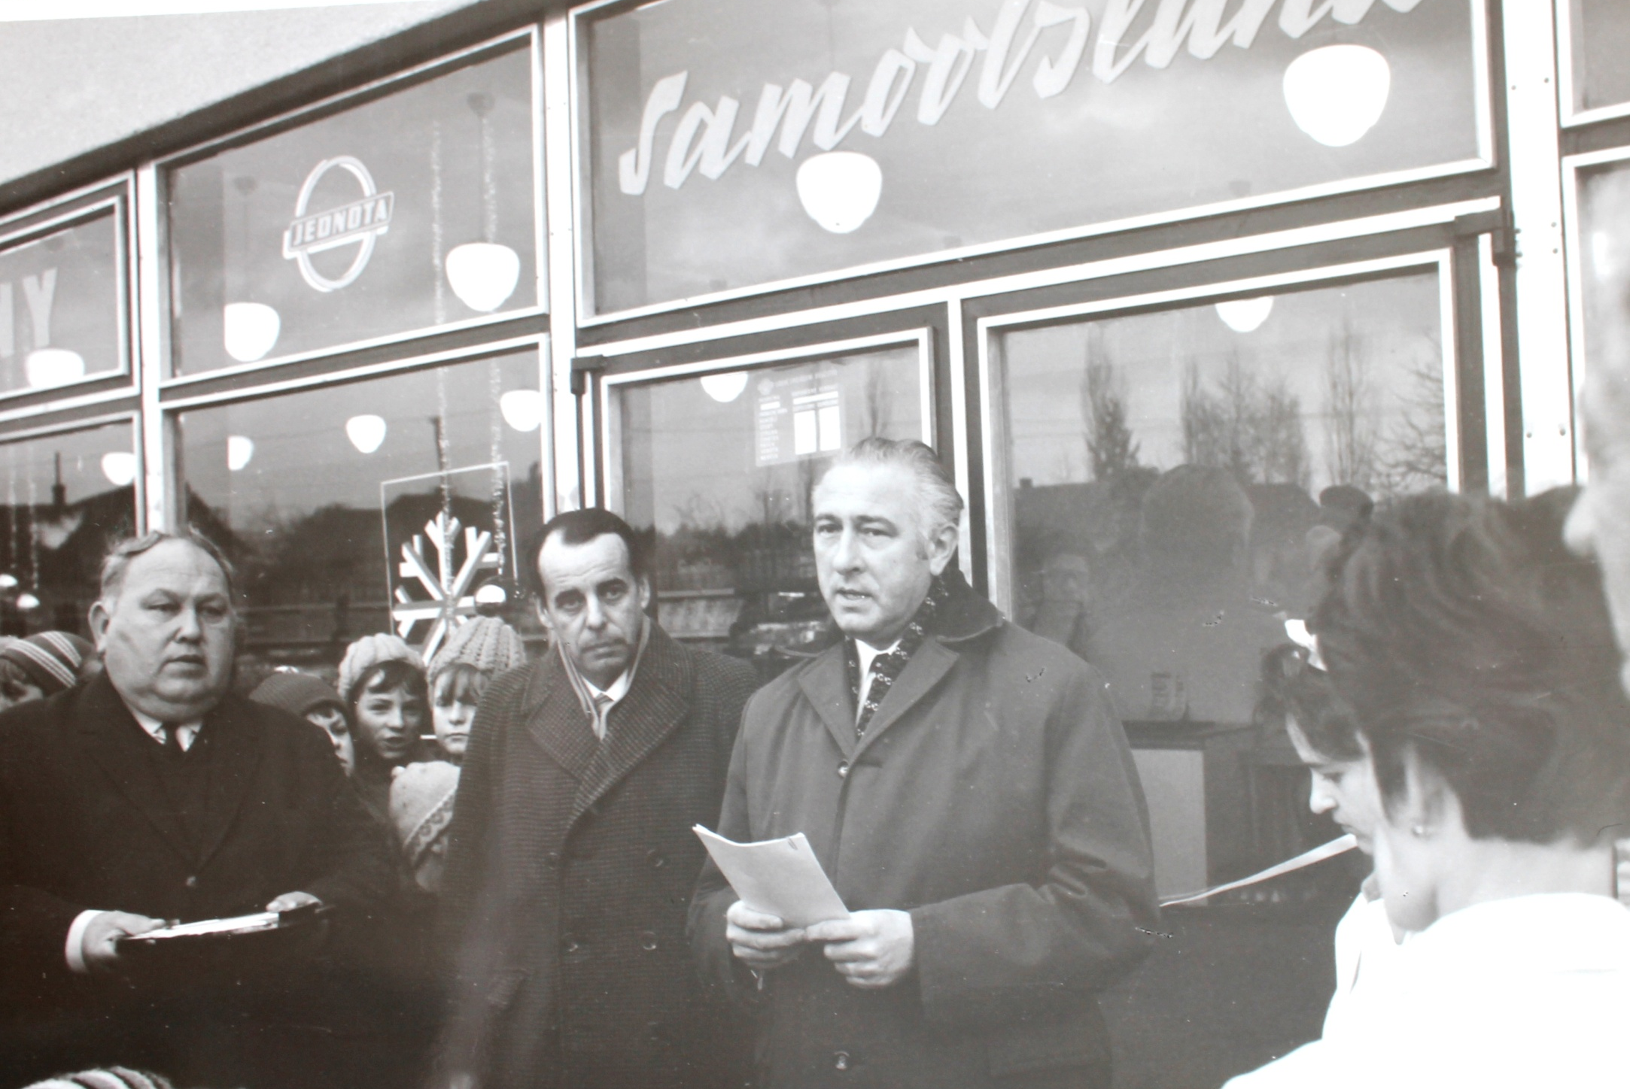
Slavnostní otevření, zástupci jednoty a předseda MNV Jiří Hudec

Slide 3
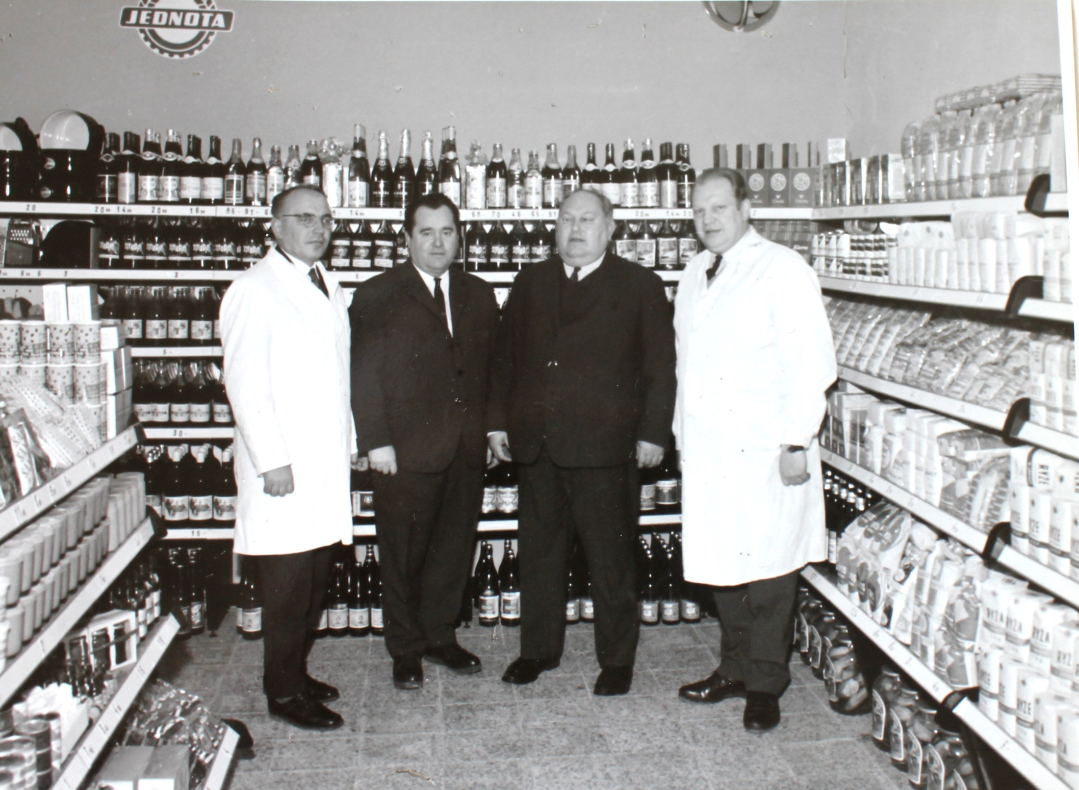

Slide 4
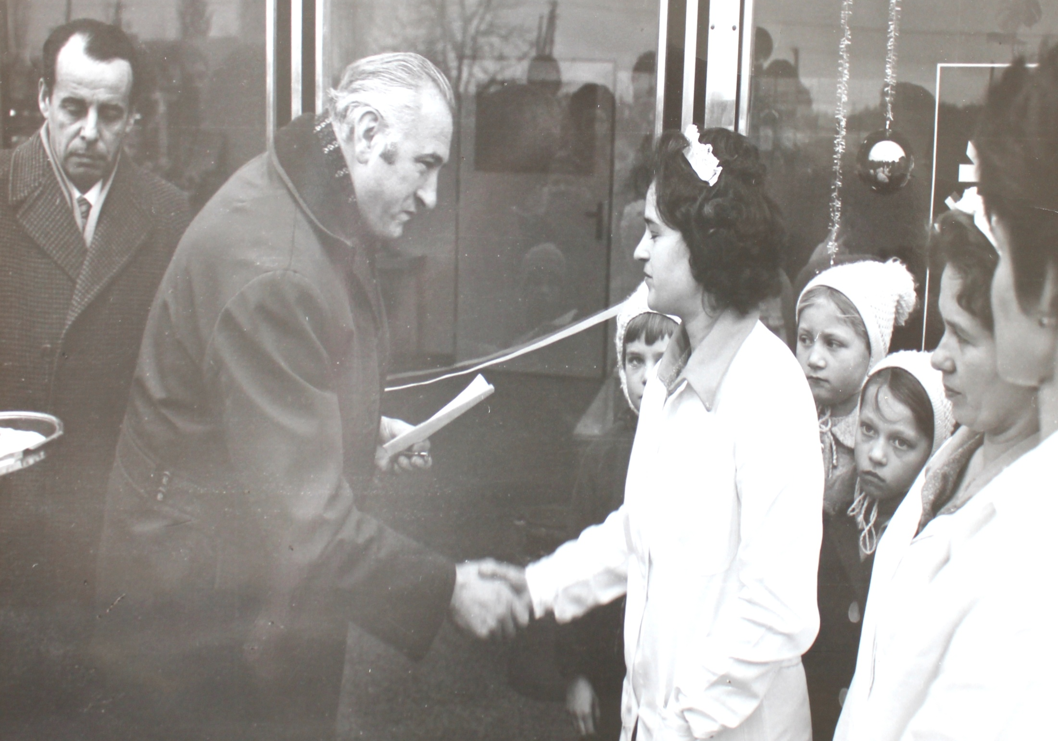
Zástupce Jednoty jmenuje paní Vlastu Zukalovou vedoucí prodejny. Nevím, ale myslím, že Blanička přihlíží

Slide 5
Vlastička Zukalová je již u poklady a první ve frontě je paní Králová

Slide 6
Měli jsme štěstí na dobré vedoucí i jejich spolupracovnice. Po dlouholeté vedoucí Paní Škaroupkové převzala vedení paní Jelínková. Dnes již máme prodejnu přeplněnou zbožím a stále nové přibývá, prodejna by potřebovala rozšířit. My starší dovedeme ocenit to, že v obci prodejnu máme.

Slide 7
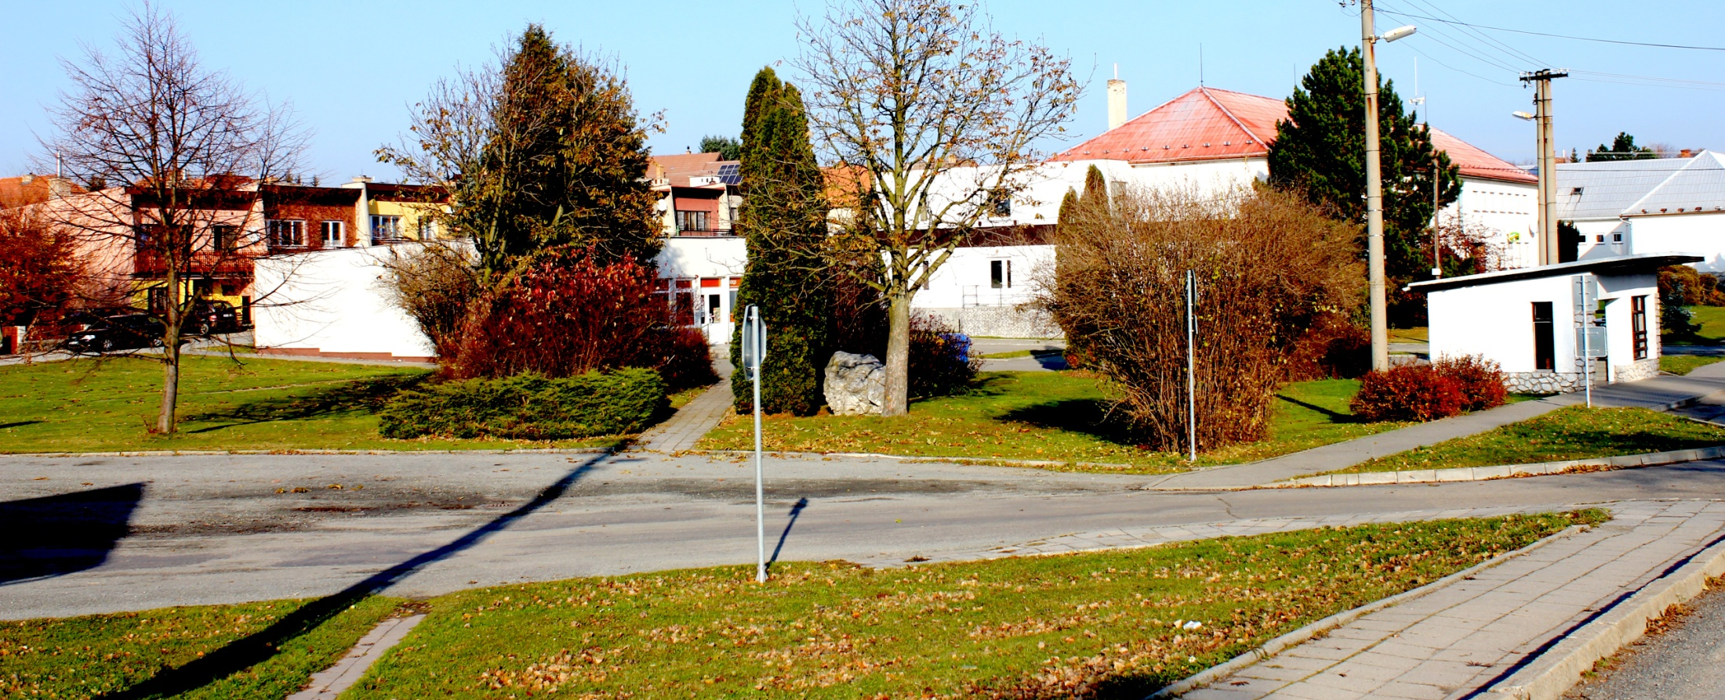

Slide 8
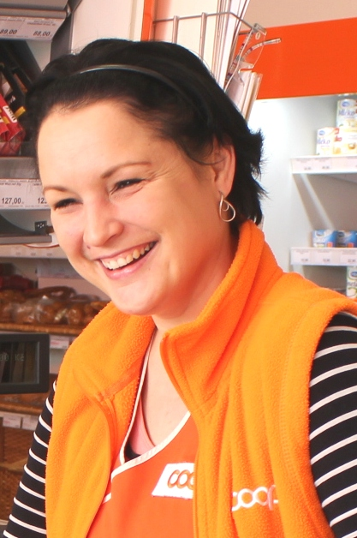
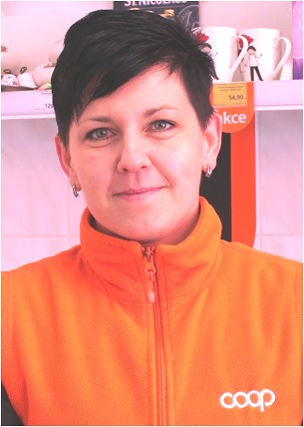
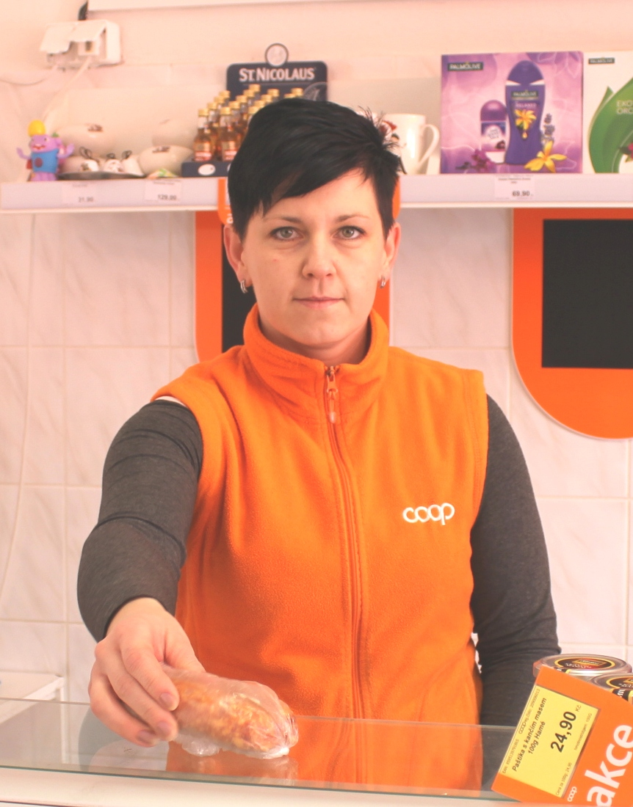
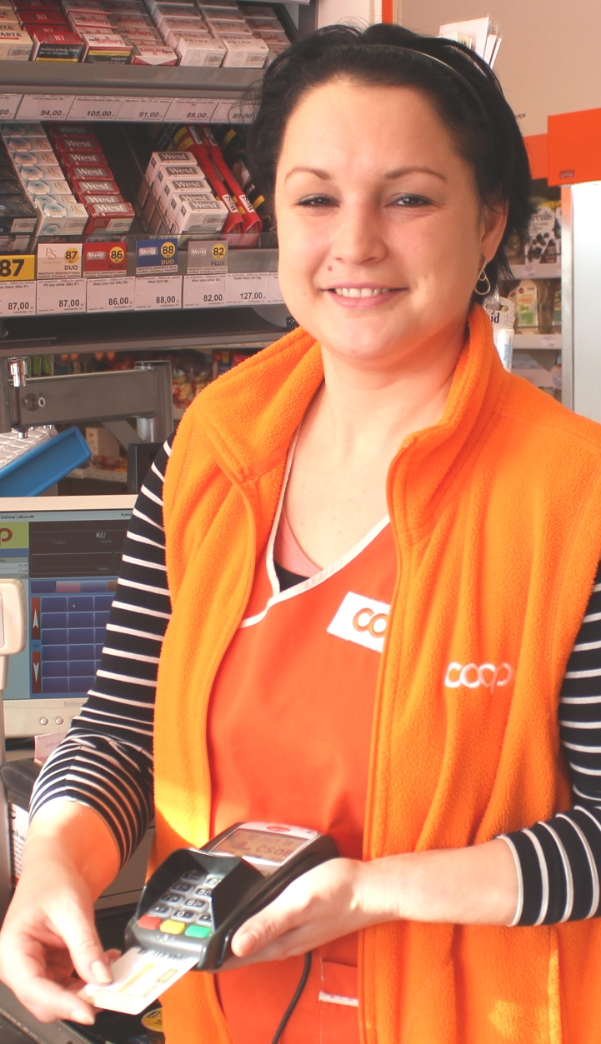
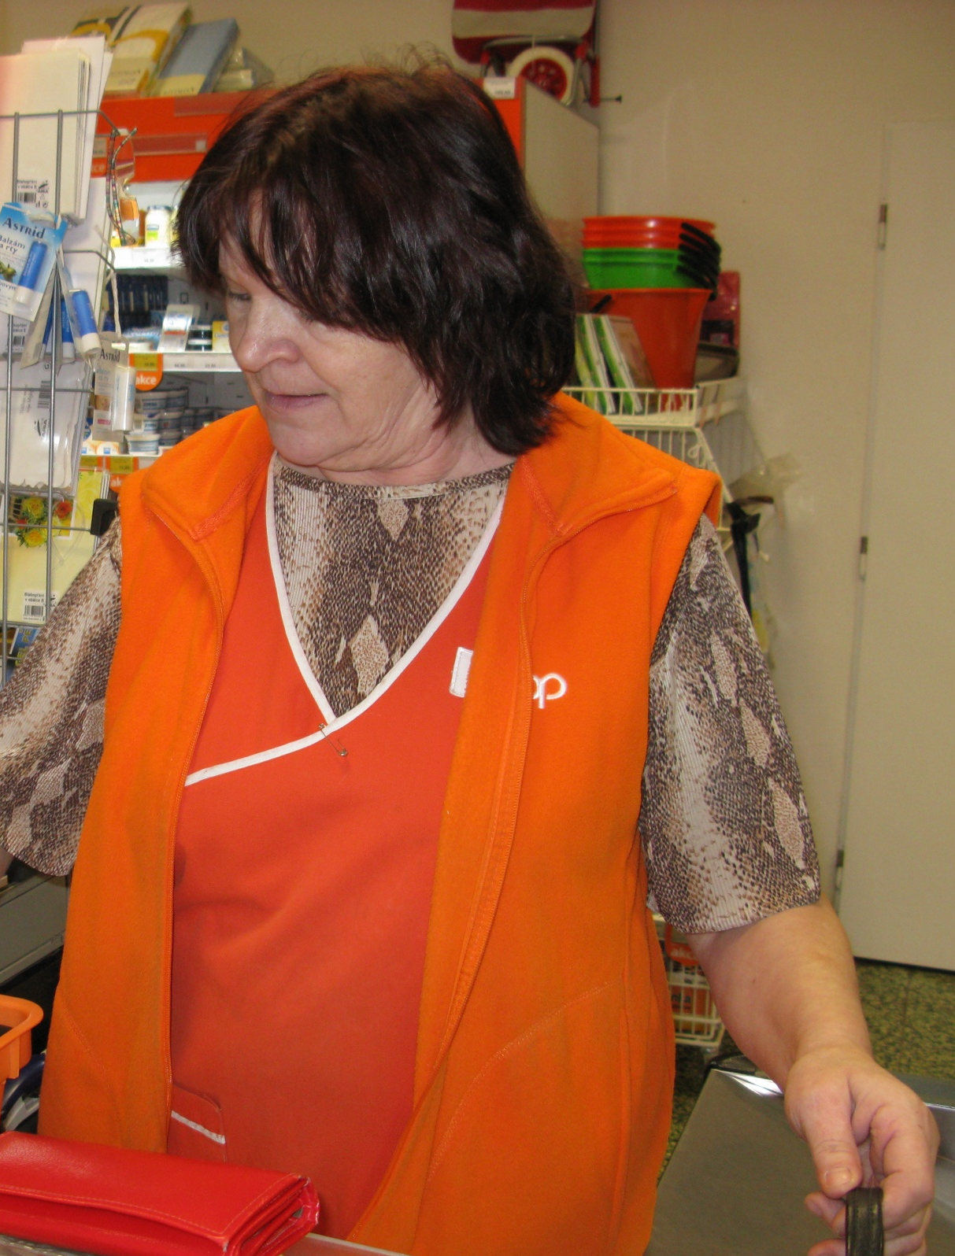
Naše ochotné a usměvavé prodavačky

Slide 10
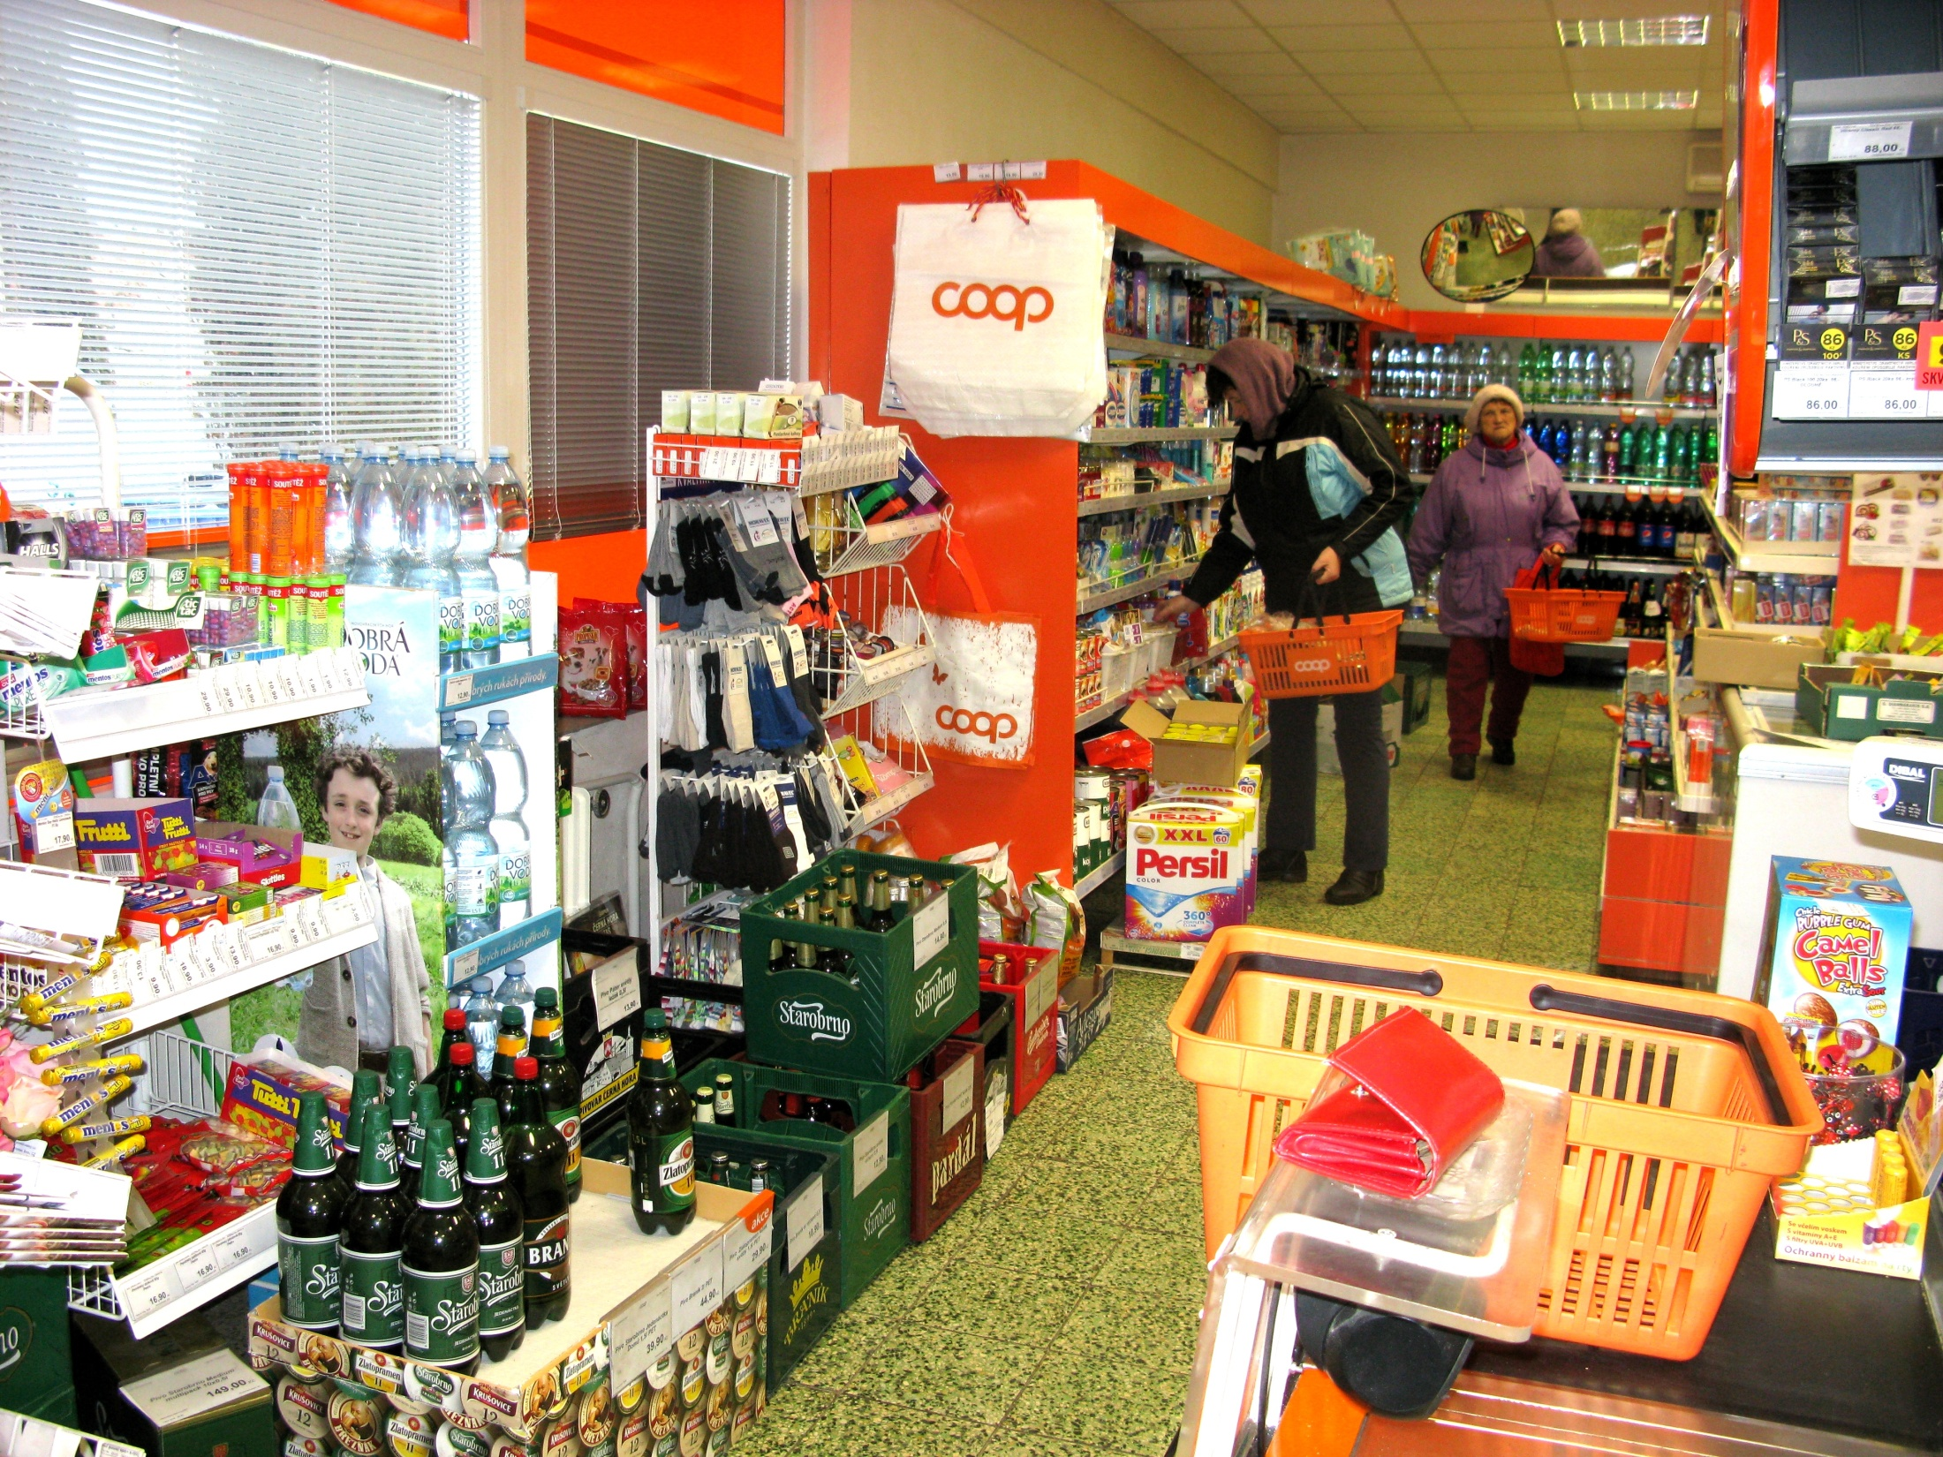

Slide 14
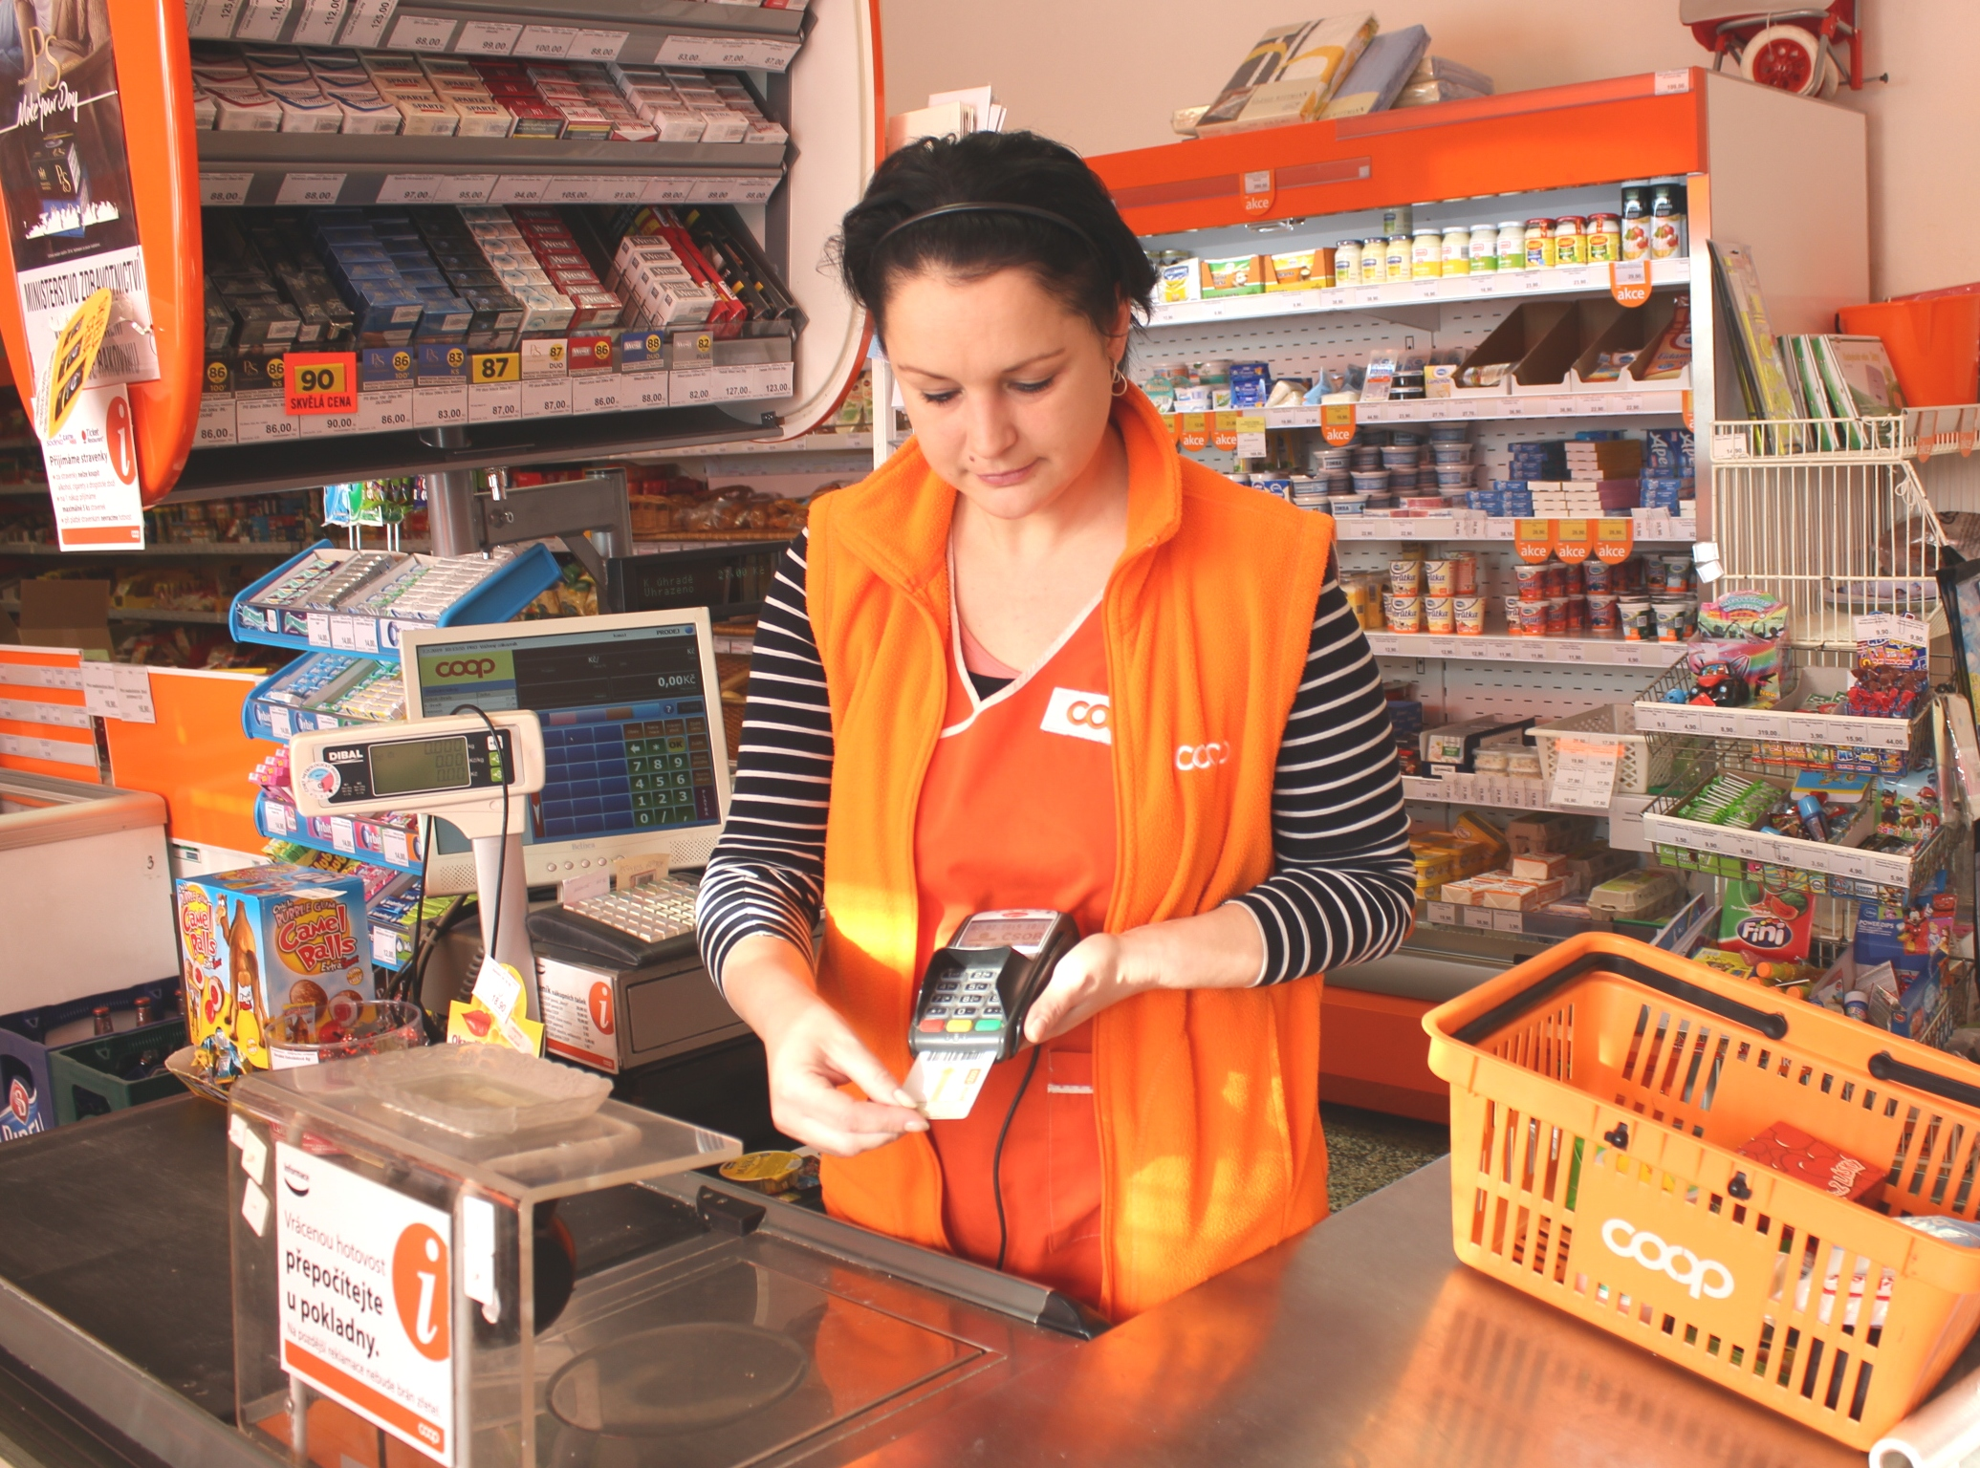

Slide 15
Platit budete prosím hotově, nebo kartou???

Slide 16
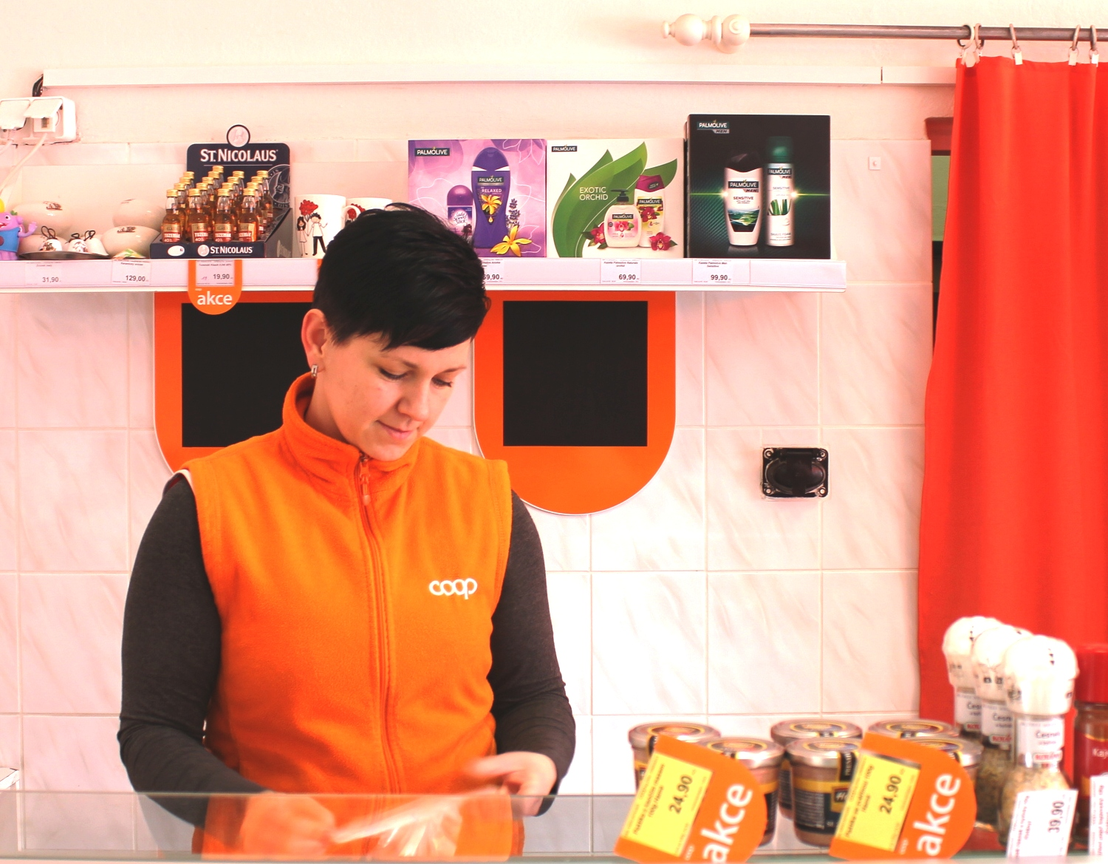

Slide 17
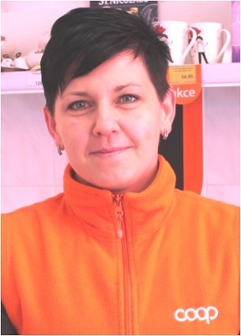
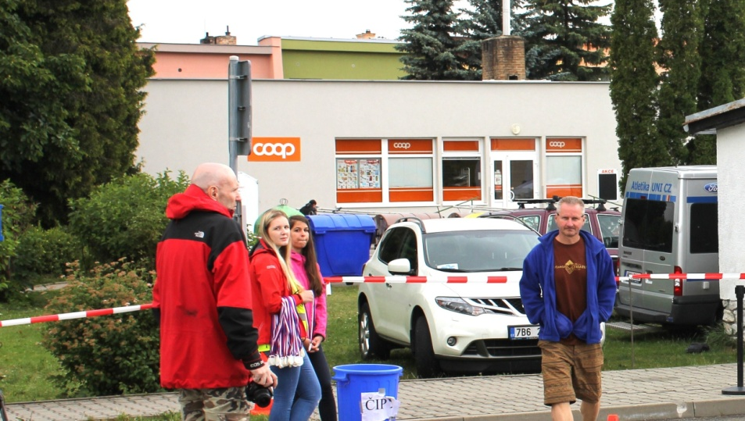
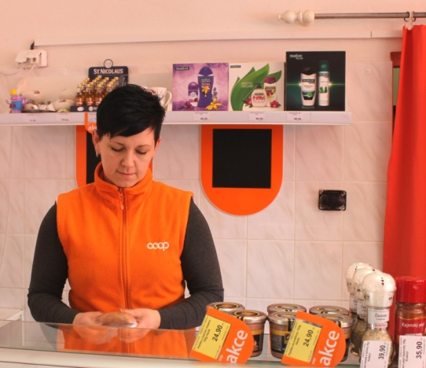
Máme pěknou samoobsluhu, jak jsem psal,také jsme si ji sami postavili. Jednota se nám vzorně stará o přísun zboží, ale také o řádnou obsluhu. Takové krásné a milé prodavačky nenajdete v žádné jiné prodejně Jednoty.
Brzy ráno, je zde vždy plno. Je radost dívat se, jak to paní jde rychle od ruky. Vždy ochotně a s úsměvem. V poslední době je to jak v malém supermarketu, najdete zde vše a čerstvé. Paní vedoucí se vzorně stará. Děvčatům to stále strašně sluší, všechny mají slunce v srdci i v duši. Vždy vám splní v mžiku každé přání, každý den je u nás všechno k mání. Poslouží všem, starším lidem pomohou, k večeru pak, sotva stojí na nohou.
Brzy ráno, je zde vždy plno. Je radost dívat se, jak to paní jde rychle od ruky. Vždy ochotně a s úsměvem. V poslední době je to jak v malém supermarketu, najdete zde vše a čerstvé. Paní vedoucí se vzorně stará.
Děvčatům to stále strašně sluší, obě mají slunce v srdci i v duši.
Vždy vám splní v mžiku každé přání, každý den je u nás všechno k mání.
Poslouží všem, starším lidem pomohou, k večeru pak, sotva stojí na nohou.
Brzy ráno, je zde vždy plno. Je radost dívat se, jak to paní jde rychle od ruky. Vždy ochotně a s úsměvem. V poslední době je to jak v malém supermarketu, najdete zde vše a čerstvé. Paní vedoucí se vzorně stará.
A.J.
Jak ukazují staré pohlednice, v Molenburku byli také vážení obchodníci. Podle uchovaných pamětí starých rodáků, první obchod v Molenburku náležel židovi Bauerovi. Potom v čísle 34, měl obchod pan Šmehlík, který se do Molenburka přiženil z Otinovsi. Krátce zde také působil potravní spolek „U Babušiných“, v létech 1881 až 1882, který neměl dlouhého trvání. Krátce před válkou založil si také obchod v „Chaloupkách“ pan Josef Němec. Ten měl ale omezený sortiment. V čísle 33 obchodoval také pan Kopka, kde se říkávalo =u Hančiných=. Od nich potom odkoupil obchod pan Kala, syn pana Františka Kaly, majitele hostince. Obchod u Kalů, lépe řečeno u „Kupců“, byl již větším obchodem. Obchod převzal p. Hynšt, na obr. s kolem.

Slide 18
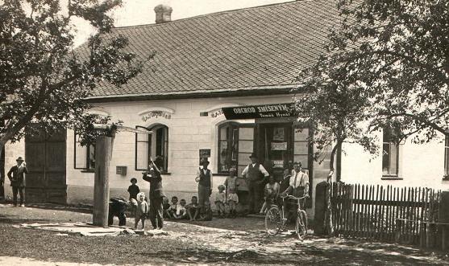
Jak ukazují staré pohlednice, v Molenburku byli také vážení obchodníci. Podle uchovaných pamětí starých rodáků, první obchod v Molenburku náležel židovi Bauerovi. Potom v čísle 34, měl obchod pan Šmehlík, který se do Molenburka přiženil z Otinovsi. Krátce zde také působil potravní spolek „U Babušiných“, v létech 1881 až 1882, který neměl dlouhého trvání. Krátce před válkou založil si také obchod v „Chaloupkách“ pan Josef Němec. Ten měl ale omezený sortiment. V čísle 33 obchodoval také pan Kopka, kde se říkávalo =u Hančiných=. Od nich potom odkoupil obchod pan Kala, syn pana Františka Kaly, majitele hostince. Obchod u Kalů, lépe řečeno u „Kupců“, byl již větším obchodem. Obchod převzal p. Hynšt, na obr. s kolem. Vzpomíná A.J.

